Slide 1
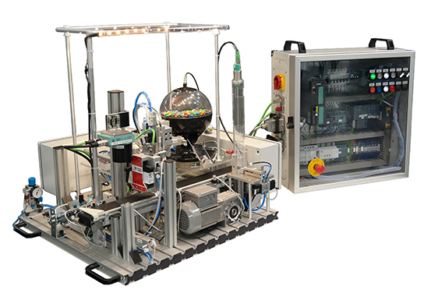

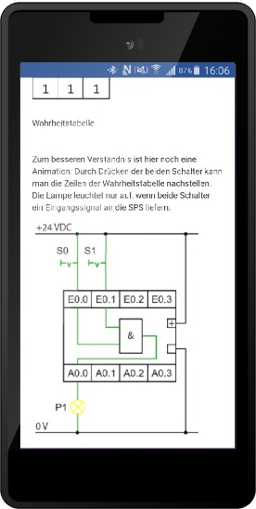
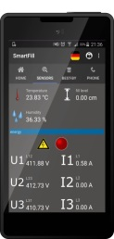
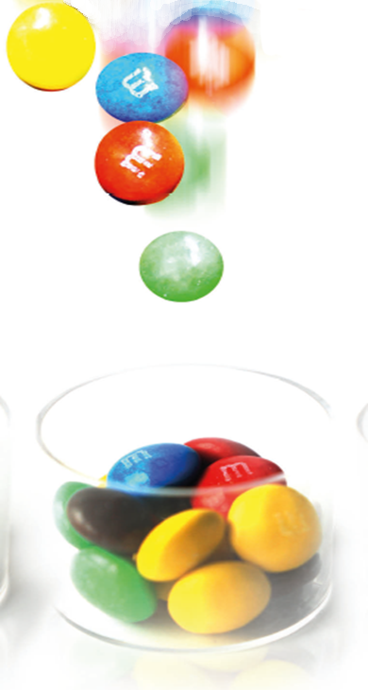
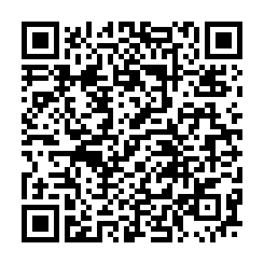
Bildung-4.0 trifft Industrie-4.0
Projektkonzept für den skalierbaren Einstieg in Industrie-4.0-Technologien
Stefan Manemann
22.07.2018

Slide 2
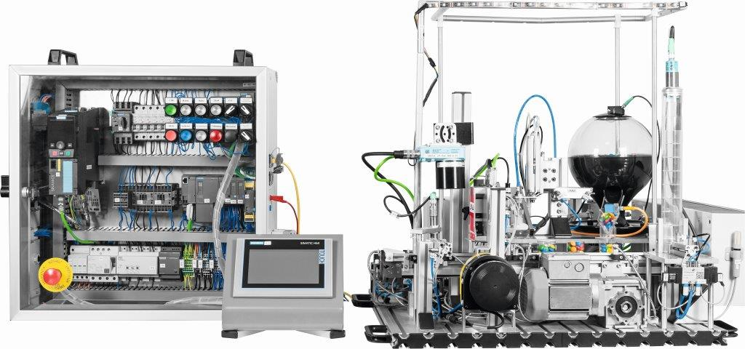
Agenda
Beispiele zur Digitalisierung
Was ist Industrie-4.0?
Herausforderungen Industrie-4.0
Die Idee: Industrie-4.0-Abfüllanlage
Integrierte Industrie-4.0-Technologien
Didaktisches Konzept
SWOT-Analyse Industrie-4.0-Anlage
Ausblick

Slide 3
Beispiele zur Digitalisierung
Datensammlung in der Cloud
Datenanalyse zur „optimalen“ Kundenanalyse (Alexa, Google Home …)
Vernetzung von Geräten und Menschen (z.B. Smartphone, Fernseher …)
Nutzung digitaler Medien (eLearning, YouTube …)
(Weltweit) vernetzte Produktionssteuerung
Digitalisierung von Produkten (z.B. Thermomix mit App, Mähroboter …)
Kundenbeeinflussung über digitale soziale Medien und Browserwerbung
Steigender Automatisierungsgrad und kollaborative Roboter
100%-Erreichbarkeit, vernetztes Arbeiten, …
Cybersecurity
… KI?
10110111 0110110 10
Notes:
KI als fünfte industrielle Revolution
Was erwartet uns in der Zukunft? Wie bereiten wir uns darauf vor?

Slide 4
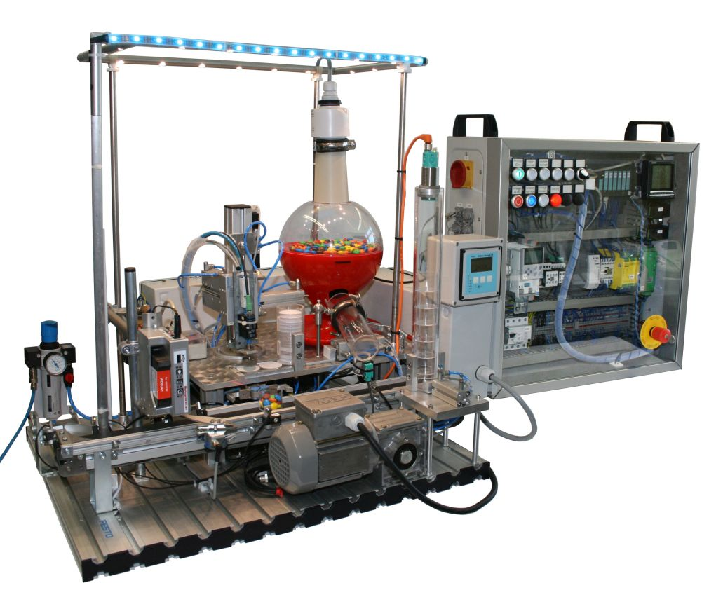
Was ist Industrie-4.0 (u.a.)?
Internet of Things/Data in the cloud: Alles ist miteinander vernetzt/ möglichst viele Daten werden zur Analyse in Datenbanken gespeichert.
Smart Devices: Die Bestellung läuft per Web, per App, die Maschinendaten und Produktdaten sind überall verfügbar.
Individuelles Produkt: Ich kann mir jederzeit (24/7) mein individuelles Produkt bestellen, welches unmittelbar und automatisiert in den Produktionsprozess eingereiht wird.
Augmented & Virtual Reality: Zusätzliche Informationen werden
dem Menschen direkt an der Anlage zur Verfügung gestellt.
Mensch-Maschine-Interaktion: Die Maschine überwacht sich
selbst und meldet dem Menschen vorausschauend mögliche Fehlerzustände.
Digital Twin: Die Maschine funktioniert nicht nur real sondern
auch virtuell.
Notes:
Genaue Definitionen gibt es nicht, es sind unterschiedliche Aspekte zu berücksichtigen.

Slide 5
Herausforderungen Industrie-4.0
Die steigende Digitalisierung erfordert zusätzliches Wissen über
die Vernetzung von Automatisierungskomponenten und IT-Systemen.
die Datenzuordnung zum Stückgut in Produktionsprozessen.
die Kenntnis über komplexere Automatisierungstechnologien wie RFID, DataMatrix-/QR-Code, IO-Link, PROFINET, …
unterschiedliche Programmierumgebungen und Programmiersprachen.
die Visualisierung von Daten aus Produktionsprozessen.
die Erfassung von Produktionsdaten für die Wirtschaft 4.0.
Simulationstools.
Idee: Entwurf einer kompakten Industrie-4.0-Anlage

Slide 6
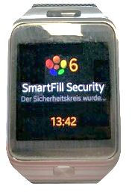
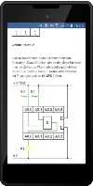

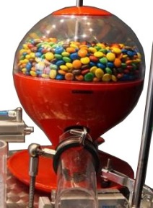
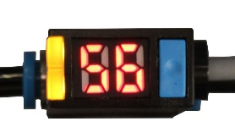


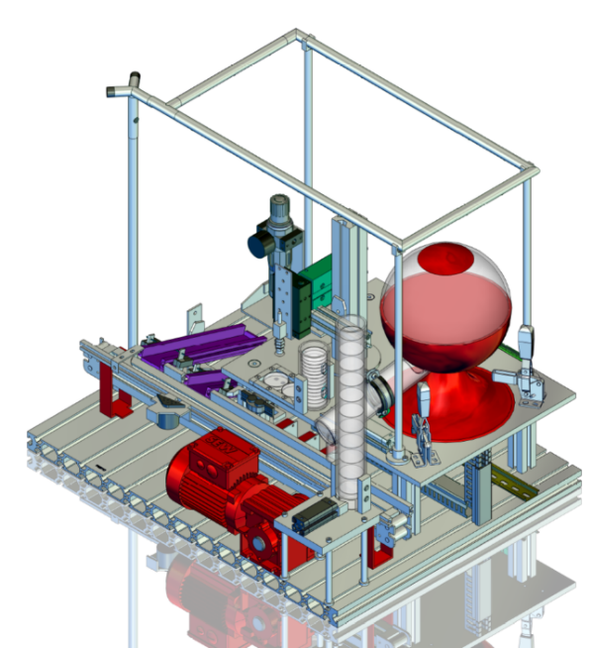

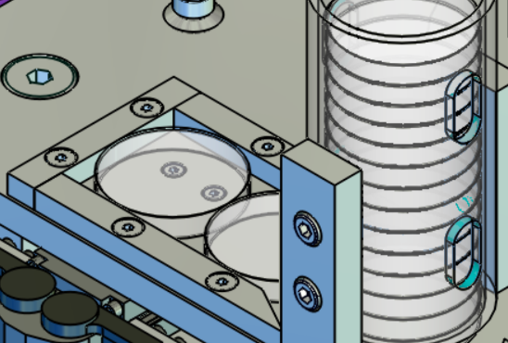

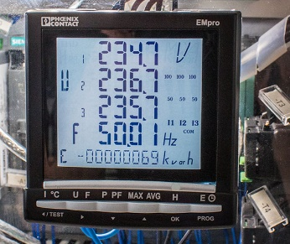
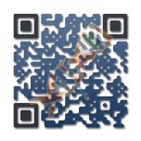



Die Idee: Industrie-4.0-Abfüllanlage
Lagerbestand + Push-Message
Moodle basiertes
Industrie-4.0-Training
www
Logistik
Historie +
Push-Mail/Txt2Voice
Qualifizierung
ERP/MES
Instandhaltung
www
$$55\%$$
MHD
Historie
$$℃$$
Historie +
Push-Mail
$$ $$
Produktions-
& Kostenplanung
Qualitäts-management
Stückzahl „1“-Produktion
Kosten, Historie, Stand-by-Modi
BBS2
0123
Auftrags-
management
Energiemanagement
Notes:
Wichtig: Ganzheitlicher Blick auf den Produktionsprozess und nicht nur auf die Technologien
Manufacturing Execution System, Enterprise-Resource-Planning

Slide 7
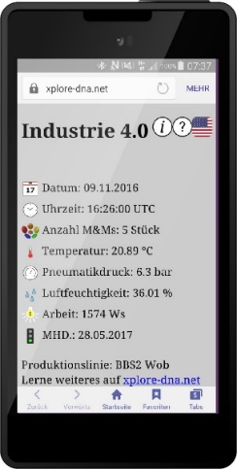



Die Idee: Industrie-4.0-Abfüllanlage
Industrie-4.0-Anlage als Lernträger für die industrielle Ausbildung
Abdeckung vieler Trainingsbereiche bis zum Qualitätsmanagement
Integration diverser Technologien: SPS, Vernetzung, Datenbanken …
Eingesetzte Industrie-4.0-Technologien können direkt ausprobiert und nachvollzogen werden.
Ausprobieren, Sehen & Verstehen der Technologien im Gesamtsystem
Die Anlage funktioniert auch ohne Industrie-4.0!
Die Technologien können aus der Produktion in die Schulungsanlage gebracht werden und umgekehrt.
Welche sind die realisierten Industrie-4.0-Technologien?

Slide 8
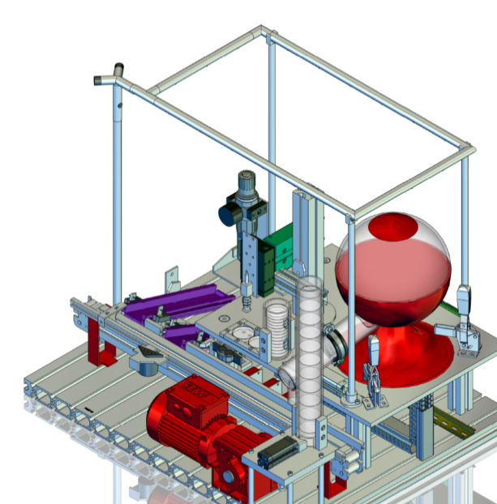
Integrierte Industrie-4.0-Technologien
Stückzahl „1“-Produktion > individuelles Produkt
Produktionsdaten web-basiert gespeichert (in der Cloud)
Individuelle Produktionsdaten einer Dose web-basiert
über QR-Code mit dem Smartphone abrufbar
Smartphone-App für die Produktionsanlagensteuerung
Zugriff auf die Anlage über Ethernet bis zu einzelnen Geräten
Bildung-4.0 durch QR-Code-Verlinkung auf die online Lernplattform
Energiedatenerfassung pro M&M-Dose
Digitaler Zwilling über die CAD-Konstruktion
Selbstdiagnose mit automatischer Benachrichtigung
Vernetzung von Mensch und Maschine

Slide 9
Integrierte (Industrie-4.0-)Technologien
Digitales Lernen
QR-Codes
TIA-Portal
RFID
Datenbanken
mit Cloud-Anbindung
Remote Zugriff
Augmented & Virtual Reality
Raspberry Pi & IOT2020
Gateway Integration
Predictive Maintenance
SPS-SPS-Kommunikation
Sensorkommunikation IO-Link
Analogwertverarbeitung
PROFINET
Additive Fertigungsverfahren
Elektro-Pneumatik
Kamerasysteme
Virtuelle Anlagen
Energiemonitoring
Sicherheitstechnik PROFISAFE
Betriebsdatenerfassung
Schaltplanerstellung vernetzter Anlagen
Frequenzumrichter
grün: BBS-Inhalte
schwarz: Studium/Techniker?
Programmierung von Smart Devices
Visualisierung
Notes:
Eine Anlage, die sehr viele aktuelle Technologien beinhaltet.

Slide 10

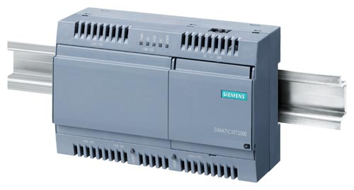
Didaktische Highlights
„Ich bin dann sehr erfreut, ab Februar
wieder an unserem Projekt zu arbeiten.“
Zitat
Auszubildender
Motivations-Katalysator:
begeistert Menschen ☺
Digitales Lernen:
www.xplore-dna.net
OER
Begreifbare Anlage:
Technologien werden verstehbar
Kooperationsplattform:
zwischen Ausbildung,
Schule, Produktion
und Industriepartnern
Vernetzung vieler Berufe:
Automatisierung, Mechatronik,
IT, Kaufleute …
Multi-Technologieträger:
IoT, Big Data, Smart Devices, Augmented Reality …
Lehr- & Lernformen:
Projektarbeit, Demonstrator, Lernkurse, Reverse Teaching
Technologie-Transfer-Anlage:
Gleiche Technologien in Ausbildung und Betrieb
Viele Kompetenzbereiche:
Technologien anwenden, Medien entwickeln,
Qualität prüfen, Kosten kalkulieren …
Notes:
Motivationskatalysator: auf Messen, für Besuchergruppen … ist die Anlage immer ein Begeisterungsfaktor, natürlich auch für die Azubis
Begreifbare Anlage: man versteht, was Digitalisierung bedeutet: Data in der Cloud, Integration von Smart Devices, Augmented Reality ...
Vernetzung: Ohne die Kooperation von Mechatronikern, Automatisierern und Fachinformatikern wäre das Konzept so nicht realisierbar gewesen.
Multi-Technologieträger: Sowohl klassische wie auch Digitalisierungstechnologien können sehr gut dargestellt werden.
Technologie-Transfer: Die Komponenten sind die gleichen: Werkshalle und Berufsschule > Ausbilden für die Zukunft auch in der Schule
Kompetenzbereiche: Der Kreativität für die Schulung verschiedener Kompetenzbereiche sind keine Grenzen gesetzt.
Lehr- und Lernformen: Kooperation zwischen Lehrkräften, Ausbildern und Azubis > jeder kann von jedem etwas lernen!

Slide 11
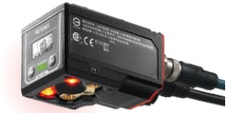
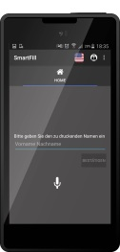
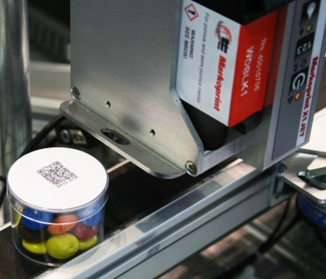
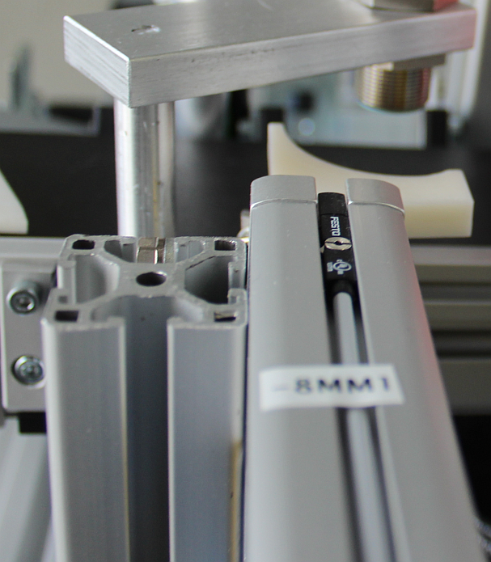
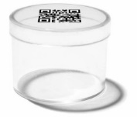

Fertigungsprozess der Anlage
Individuelle Beschriftung (Stückzahl-1-Produktion)
Beschriftungsprozess (Deckel)
Sortierungsprozess
Start Prozess 1:
Eingabe für individuelle Beschriftung
Ende Prozess 1:
Individueller
QR-Code mit Name auf dem Deckel
Start Prozess 2:
QR-Code wird eingelesen
Ende Prozess 2:
Stückgut sortiert nach i.O./n.i.O.
Daten-übergabe
zur SPS
Ansteuerung
Auswerfer
Datenübergabe
zum Server
Ansteuerung
Drucker & SPS
PLC
Datenabfrage von der Datenbank
Server
im
www
Datenübergabe
zum IOT-Gateway
Datenabruf
vom Server
Notes:
Aufteilung in zwei Prozesse, um die SPS-Vernetzung und den Abruf von Daten, darstellen zu können.

Slide 12
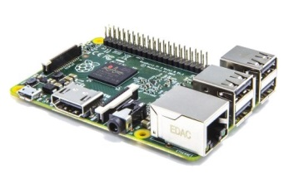


Didaktisches Handlungskonzept
$$55\%$$
1. Aufgabenstellung:
Grundlage für ein zu vermittelndes Fachgebiet bildet eine reale Aufgabenstellung.
2. Theorie und Praxis:
Die Vermittlung der theoretischen Grundlagen ist eingebettet in die reale Aufgabenstellung.
3. Geführte Aufgabenstellungen:
Aufgabenstellungen sind so ausgeführt, dass diese auch mit keinem/wenig
Vorwissen nachvollzogen werden können (wichtig für Schüler und Lehrer).
4. Blended Learning:
Aufgaben sind selber am PC/mit Hardware/Software auszuführen.
5. Medien:
Zur Vermittlung des benötigten Wissens werden unterschiedliche Medien genutzt:
Text mit Bildern, Simulationsmodelle, interaktive Animationen, ScreenCam-Tutorials,
Feed-back Quizz, Videos …
5. Erfolgskontrolle
Die Erfolgskontrolle erfolgt über die erfolgreiche Projektumsetzung,
Moodle-Tests und/oder aufgabennahe Klausuren.
$$℃$$
?
Notes:
Industrie-4.0 kann nicht mit dem Buch unterrichtet werden.

Slide 13


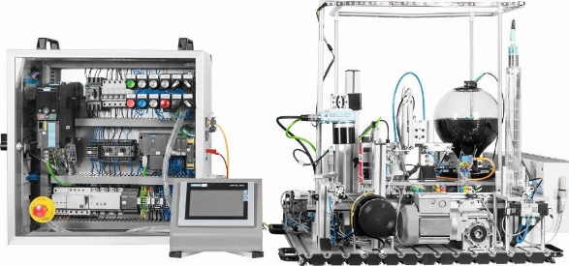


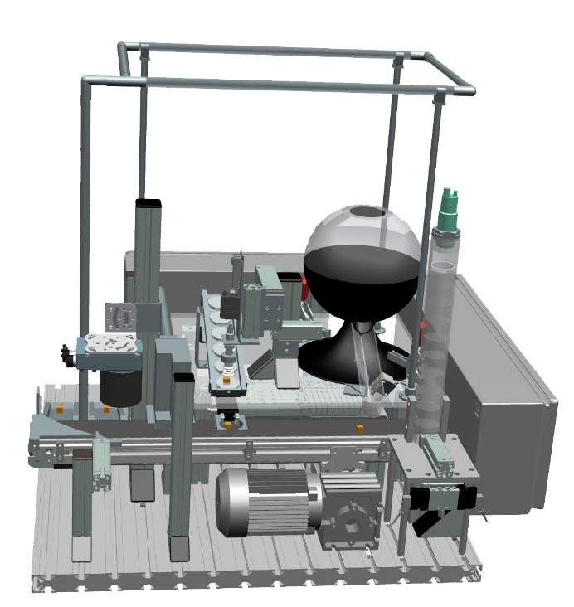

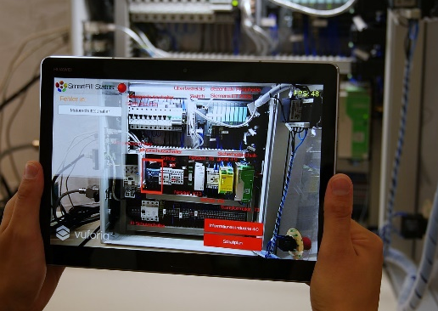
Didaktisches Konzept – Bsp. Trainingsbereiche
IT-basiertes & interaktives Training
Data in
the cloud
Individuelles
Produkt
Selbstdiagnose
Digital
Twin
Machine <> Human Interaction
Virtual & Augmented Reality
Notes:
Exemplarische Kompetenzen

Slide 14


Didaktisches Konzept – Aufgabenstellung
Data in
the cloud
Aufgabenstellung am Beispiel „Data in the Cloud“
Wichtig: realitäts-nahe Situation!
1. Szenario:
Sie sind in der Produktion für die Qualitätssicherung zuständig. Um ein konstant hochwertiges Produkt herzustellen, sollen im Produktionsprozess u.a. die Temperatur und die Luftfeuchtigkeit erfasst werden. …
2. Vermittlung der Grundlagen Teil 1:
Leitfaden zum Erfassen von Temperatur und Luftfeuchtigkeit > Erster Erfolg ☺
Die Stückliste und Schaltung werden zur Verfügung gestellt.
3. Vermittlung der Grundlagen Teil 2:
Leitfaden zum Speichern von Daten in einer Datenbank mit einem Einplatinencomputer > Zweiter Erfolg ☺
4. Umsetzung
Entwickeln einer Lösung mit lokaler Datenbank und Anzeige der Daten
Darauf aufbauend folgen Schritt 2 und 3.
$$55\%$$
$$℃$$
Notes:
Exemplarische Kompetenzen

Slide 15
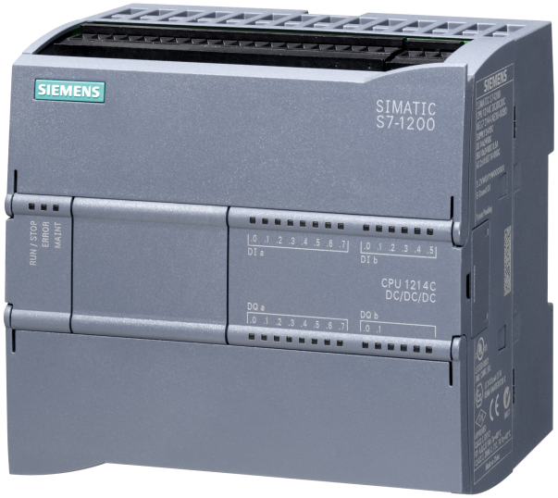






Didaktisches Konzept – Aufgabenstellung
Data in
the cloud
Aufgabenstellung am Beispiel „Data in the Cloud“
Was ist eine Datenbank?
Wie tausche ich Daten mit einer Datenbank aus?
Schritt 1:
Lokale Datenbank
$$55\%$$
$$℃$$
Schritt 2:
Abruf von Daten von lokaler Datenbank
$$55\%$$
$$℃$$
$$55\%$$
$$℃$$
Schritt 3:
Kommunikation mit Cloud- Datenbank
Data in
the cloud
Notes:
Exemplarische Kompetenzen

Slide 16


Didaktisches Konzept – Kompetenzen
Data in
the cloud
Kompetenzen am Beispiel „Data in the Cloud“
Kompetenzen Schritt 1:
Die Schüler/innen können Messdaten (Temperatur/Luftfeuchtigkeit)
in einer Anlage erfassen.
Die Schüler/innen können selbstständig eine Datenbank aufsetzen.
Die Schüler/innen können Daten in einer Datenbank ablegen.
Die Schüler/innen können Daten von einer Datenbank abrufen.
Die Schüler/innen können Daten aus einer Datenbank für unterschiedliche Applikationen exportieren (z.B. csv, txt).
Kompetenzen Schritt 2:
Die Schüler/innen können Daten mit einer Steuerung (SPS) von einer externen Datenbank über Ethernet abrufen.
Kompetenzen Schritt 3:
Die Schülerinnen und Schüler können Daten von einem Server im Internet über eine
sichere Verbindung abrufen. ….
$$55\%$$
$$℃$$
Notes:
Exemplarische Kompetenzen

Slide 17
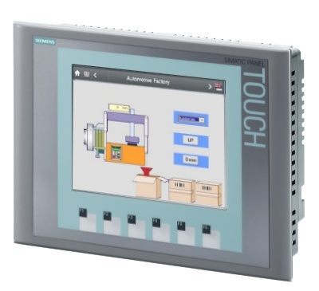

Didaktisches Konzept – DQR-Level
Kompetenzen „Machine Human Interaction“ – Visualisierung
Kompetenzen Auszubildende > Facharbeiter (DQR-Stufe 4):
Auszubildende können Visualisierungssysteme für Touchpanel und
Smart Devices mit einem Leitfaden auf eine bekannte Applikation anpassen.
Kompetenzen Studierende (Technikerschule) > Techniker/in (DQR-Stufe 6):
siehe Auszubildende
Studierende können eine Visualisierung für unterschiedliche Applikationen programmieren.
Studierende können eine Visualisierung für variable lokale und globale Netzwerke programmieren.
Kompetenzen Studierende (Fachhochschule/Universität) > Bachelor/Master (DQR-Stufe 6/8):
siehe Studierende der Technikerschule
Studierende können selbstständig Apps für mobile Devices programmieren, ohne auf fertige Lösungen zurückzugreifen.
Studierende berücksichtigen Aspekte der Sicherheit bei Visualisierungslösungen.
…
Notes:
Wichtig, wen unterrichten wir und wer unterrichtet?

Slide 18
Didaktisches Konzept – Berufe
IT: Datenbanken, Datensicherheit, Daten in der Cloud, App-Programmierung (Smartwatch & Smartphone), Betriebsdatenerfassung, Vernetzung in Produktionsanlagen, Web-Interface-Programmierung, Produktionscodegenerierung, Programmierung interaktiver Lerninhalte, Augmented und Virtual Reality
Automatisierungstechnik: Sensorik, Sensorkommunikation, Human Machine Interface (HMI), Programmiersprachen, Energiedatenerfassung und Energiemanagement, Datenbankanbindung, Feldbussysteme, Produktionscodeerfassung, Maschinenzustandsüberwachung
Produktionssteuerung: Stückzahl-1-Produktion, Produktionskosten-rechnung, Produktionssteuerung, Qualitätsmanagement
Mechatronik: Entwicklung von Maschinenteilen
Mix?
Notes:
Potenziale für viele Berufe

Slide 19
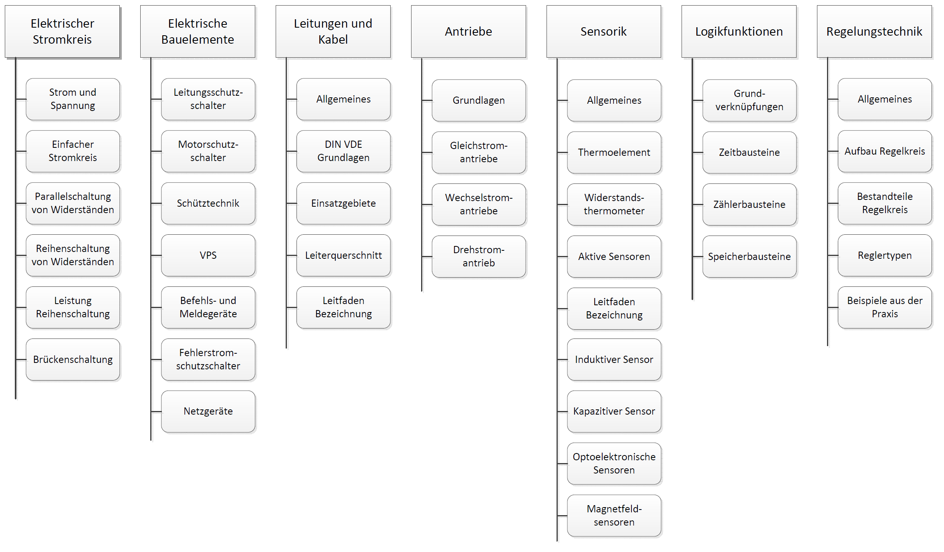
Didaktisches Konzept – Lernplattform – OER
Themenbereiche:
Neu: Industrie-4.0
& Robotik!
www.xplore-dna.net
Notes:
z.T. mehr als 20.000 Aufrufe in den letzten vier Jahren
OER: Open educational ressource

Slide 20
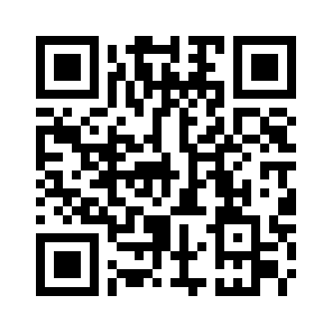
Didaktisches Konzept – Lernplattform
Interaktive
Animationen
auf PC und
Smartphone
Test it!
Notes:
Auch von Schülern programmiert – nutze die Potenziale!

Slide 21
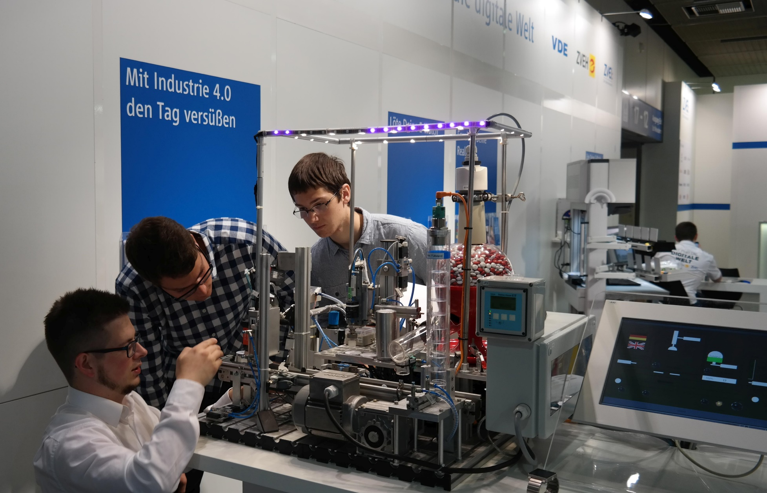
Didaktisches Konzept – Teamarbeit
Inbetriebnahme im Team
Notes:
Teamarbeit fordert jeden – Ziele sind wichtig!

Slide 22
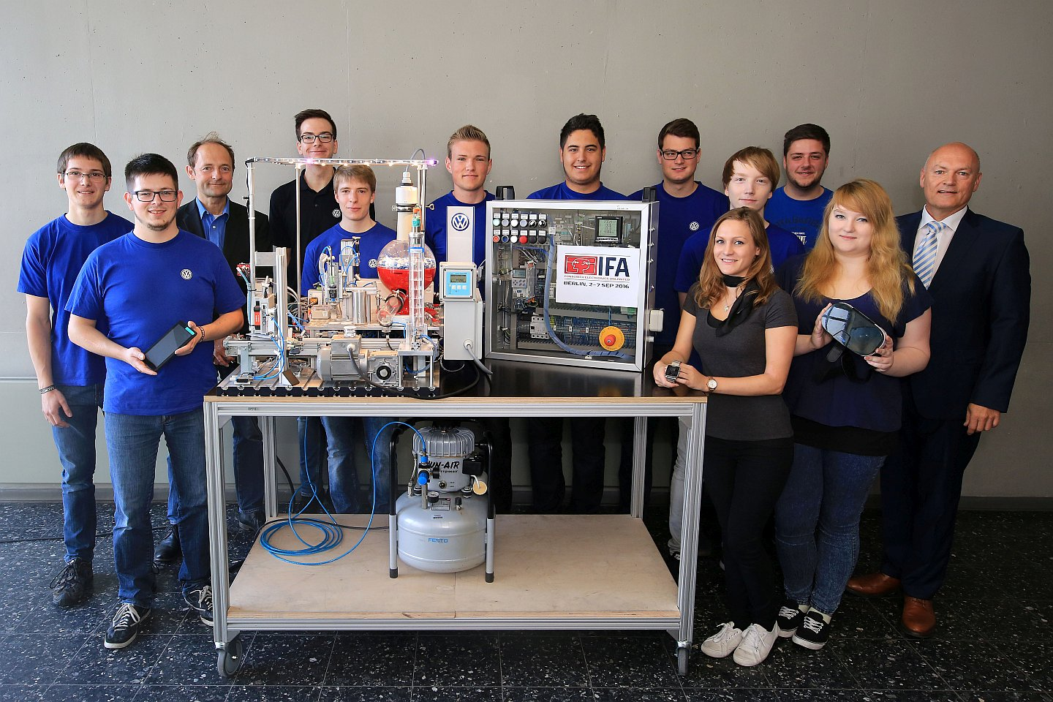
Didaktisches Konzept – Reverse Teaching
Zusammenarbeit von Informatikern, Elektronikern und Mechatronikern
Notes:
Von Schülerinnen und Schülern lernen.

Slide 23
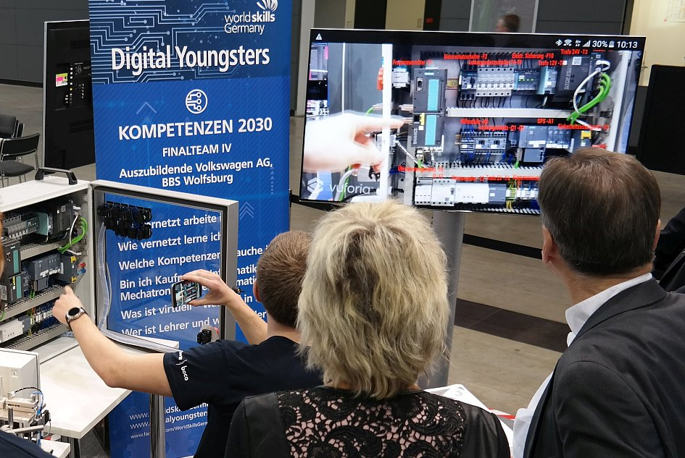
Didaktisches Konzept – Coaching
Einblenden zusätzlicher Informationen über die Augmented Reality
Notes:
Struktur und Unterstützung durch die Lehrkraft

Slide 24
SWOT-Analyse Industrie-4.0-Anlage
Strength (Stärken):
„günstiges“ Konzept
kompakte/überschaubare Anlage
funktioniert auch ohne I-4.0
sehr interessantes Modell
Material in offener Lernplattform
enthält sehr viele Technologien
Weakness (Schwächen):
relativ komplex (Industrie-4.0)
Datenbankanbindung erforderlich
kein garantierter Support
noch nicht komplett dokumentiert
☺
☹

Opportunities (Chancen):
finanzierbar
gute Einstiegsmöglichkeit
Erweiterbarkeit
Möglichkeit der Zusammenarbeit
nutzbar für I-4.0, W-4.0 & B-4.0
viele integrierbare Berufsfelder
optimal für Projektunterricht
Threats (Bedrohungen):
keine Zeit zur Einarbeitung
Überforderung (Lehrer & Schüler)
I-4.0-Einstieg wird abgewartet
fehlende Qualifizierung
Notes:
Potenziale nutzen, Herausforderungen annehmen

Slide 25

Wirtschaft-4.0-Handlungsfelder
CRM
Bestellung über Smartphone
und Web
Internet basiertes Marketing
Big Data
Social Marketing
Produktinformationen über QR-Codes
Prädiktive Produktionsplanung
Qualitätsmanagement in Industrie-4.0-Anlagen
Kostenplanung
Additive Fertigungsverfahren
Materialfluss in Industrie-4.0-Anlagen

Slide 26
Arbeit-4.0-Handlungsfelder
Arbeitssysteme
Digitales Lehren und Lernen
Personalplanung
(Definition von Kompetenzen)
Qualifizierung
Digitalisierung
Kollaborative
Roboter
Arbeitnehmerschutz
(Definieren & anwenden)
Mobiles Arbeiten
(Testen, analysieren und definieren)
Selbstorganisation
Agiles Projektmanagement
(mit SCRUM)

Slide 27
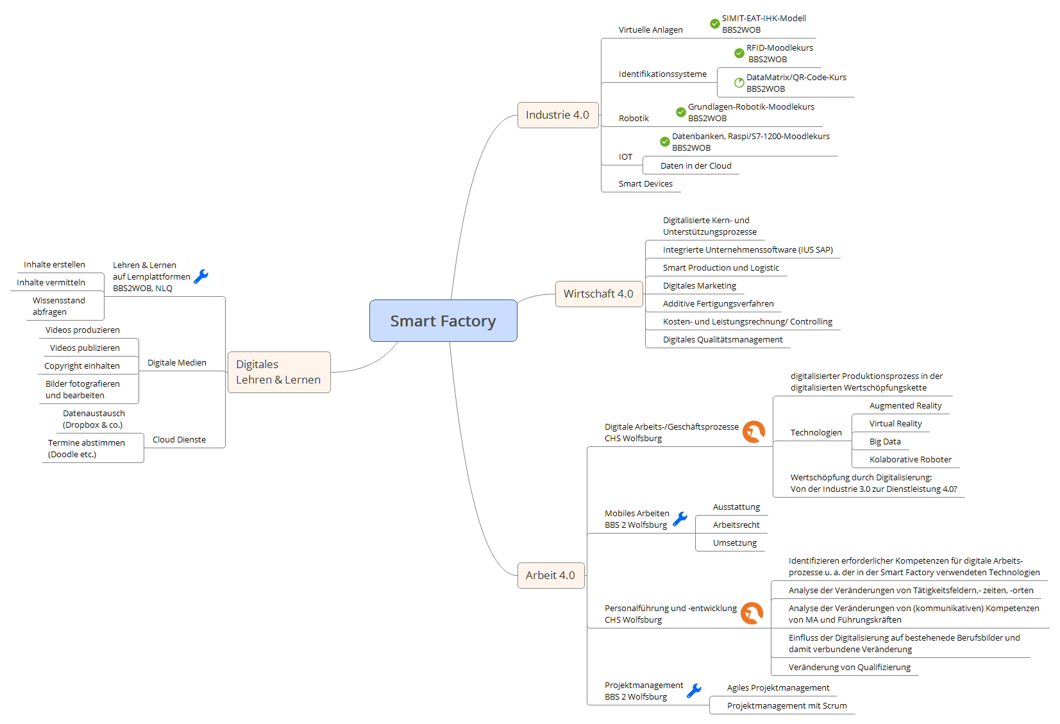
Konzept Smart Factory

Slide 28

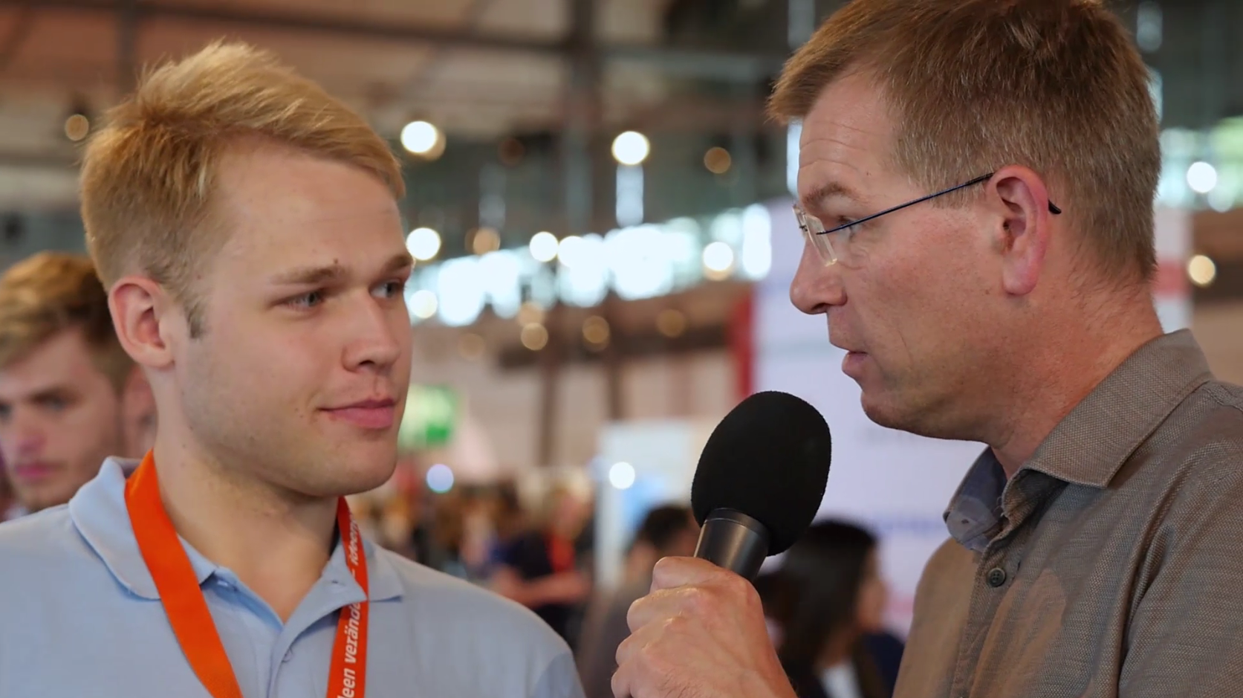
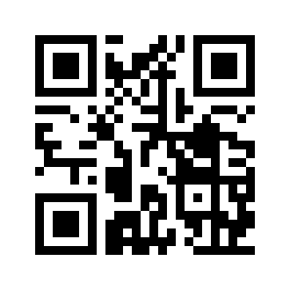
Zusammenfassung
Video: Interview mit einem Auszubildenden auf der Ideenexpo
https://youtu.be/rNS3FONnMaQ

Slide 29
Ausblick
Umsetzung weiterer online Lernkurse auf der Lernplattform
Dokumentation der Funktionsweise der Industrie-4.0-Anlage
Zusammenarbeit mit der kaufmännischen Carl-Hahn-Schule im
Kontext Wirtschaft-4.0 und Arbeit-4.0

Slide 30
Weitere Informationen
Lernplattform: www.xplore-dna.net
Video 1: https://youtu.be/bqOXSMccU00 (Video BBS 2 Wolfsburg)
Video 2: https://youtu.be/1m42lD2EDRo (New Automation e.V.)
Video 3: https://youtu.be/d6047PBI3CM (Young IFA)
Video 4: https://youtu.be/bM3Ln2eo-cI (BBS 2 zur Vision VR & I4.0)
Video 5: https://youtu.be/rNS3FONnMaQ (Interview IdeenExpo 2017)
Video 6: https://youtu.be/ousczSsStno (Vision Smart Maintenance)
Video 7: https://youtu.be/4yH7KYDFEaw (Dynamic Augmented Reality)
Video 8: https://www.foraus.de/html/foraus_8601.php (Bundesinstitut für berufliche Bildung)
Stefan Manemann: smanemann@bbs2.wolfsburg.de
Film-Tipp: SWR-Mediathek:
"Prof. Dr. Gunter Dueck - Bildung der Zukunft oder Kopfreform?"

Slide 31
Industrie-4.0-Historie (Auszug) und Ausblick
09/15: Start als Leuchtturmprojekt des Vereins New Automation 2016 mit der Fachschule Technik
04/16: Vorstellung der Industrie-4.0-Anlage auf der Hannovermesse
08/16: Besuch von Staatssekretärin Quennet-Thielen im VW Werk
09/16: Ausstellung auf der internationalen Funkausstellung IFA in Berlin auf dem Stand des ZVEI
09/16: BIBB-Christiani-Ausbildertag in Singen mit Dr. Zinke
11/16: IT-Gipfel der Bundesregierung in Saarbrücken
11/16: Fachtagung des BIBB/BMBF in Bonn „Berufsbildung: Automatisierung – Digitalisierung – Polarisierung“
02/17: 2. Platz Wettbewerb Digital Youngsters auf der Didacta
04/17: Besuch von Ministerin Prof. Dr. Wanka im VW Werk
04/17: Hannovermesse
06/17: Ideenexpo in Hannover
06/17: Exponat auf der DIV-Bildungskonferenz 2017 in Berlin mit Brigitte Zypries
09/17: Ausstellung auf der internationalen Funkausstellung IFA in Berlin
10/17: Workshop Industrie-4.0 trifft Bildung-4.0 auf der KWB-Tagung in Schieder
11/17: Präsentation der Anlage der VW-Werksleitung (Herr Dr. Loth, Herr Osterloh)
02/18: Präsentation auf dem Stand des Kultusministeriums auf der Didacta in Hannover
04/18: Präsentation auf der Hannovermesse
2018: Umsetzung als Best-Practice-Film für das BIBB
2018: Start Umsetzung Smart-Factory-Labor des Landes Niedersachsens

Slide 32
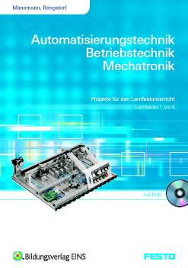
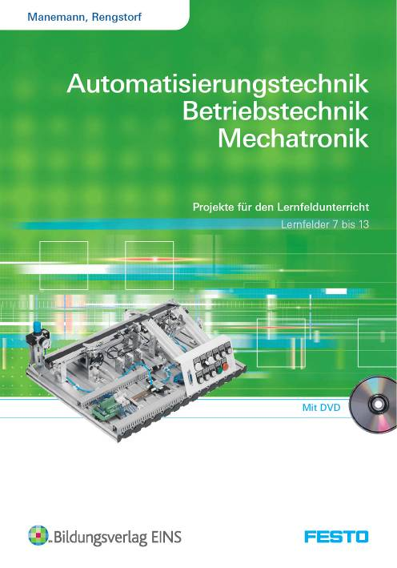
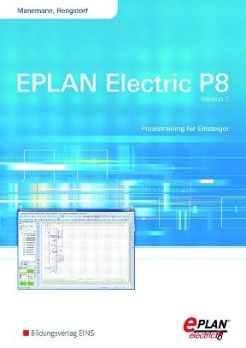

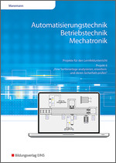
Handlungsorientierte Projekte
Projektbuch 1 (362 Seiten)
ISBN 978-3-427-44501-2 Schüler
ISBN 978-3-427-44502-9 Lehrer
Entwickelt in Wolfsburg
Projektbuch 2 (340 Seiten)
ISBN 978-3-427-44503-6 Schüler
ISBN 978-3-427-44504-3 Lehrer
Handle sozial,
EPLAN P8 Version 2 (120 Seiten)
Praxistraining für Einsteiger
ISBN 978-3-427-44492-3
Einzelprojekt 3 – „Steuerungen analysieren und anpassen“
ISBN 978-3-427-44505-0 Schüler
ISBN 978-3-427-44506-7 Lehrer
kaufe lokal.
Einzelprojekt 6 – Eine Sortieranlage analysieren,
erweitern und deren Sicherheit prüfen
ISBN 978-3-427-44507-4 Schüler
ISBN 978-3-427-44508-1 Lehrer

